Slide 1

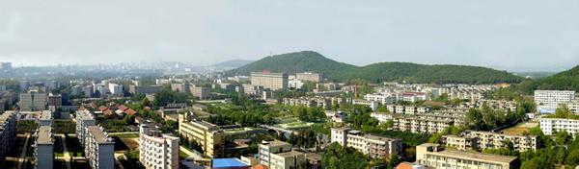
离散数学
Discrete Mathematics
计算机学院
吴亦奇 wuyq@cug.edu.cn

Slide 2
Relation
关系 Relation

Slide 3
Relation
•由等价关系可以产生一个分划，由分划可以产生一个等价关系；
•分划与等价关系是一一对应的。即每个分划对应一个等价关系，且每个等价关系对应一个分划。

Slide 4
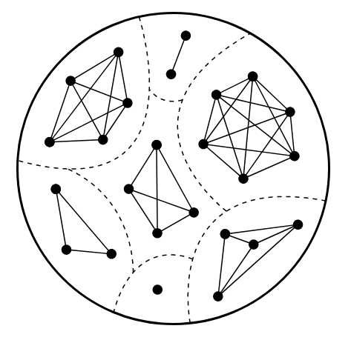
Relation
定理 设R是非空集合A上的等价关系，则A对R的商集A/R是A的一个划分，称之为由R所导出的等价划分。
定理给定集合A的一个划分 П={A₁,A₂,…,A_{n}}, 则由该划分确定的关系
R=(A₁×A₁)∪(A₂×A₂)∪…∪(A_{n}×A_{n})
是A上的等价关系。我们称该关系R为由划分П所导出的等价关系。

Slide 5
Relation
拟序关系
设R是非空集合A上的关系，如果R是反自反和传递的，则称R是A上的拟序关系(Quasi-Order Relation)，简称拟序，记为“＜”，读作“小于”，并将“<a,b>∈＜”记为“a＜b”。序偶<A,＜>称为拟序集(Quasi-Order Set)。
设R是集合A上的拟序关系，则R是反对称的。

Slide 6
Relation
偏序关系
偏序关系(Partial Order):
设 R⊆A×A 且 A≠∅, 若R是自反的, 反对称的, 传递的
通常用≼表示偏序关系,读作“小于等于”;
偏序集(Poset, Partial-Order Set): <A,≼>, ≼是A上偏序关系
例: <A,≤>, <A,|>, <A,⊆>

Slide 7
Relation
可比较性(comparability)
设(A, ≼)是偏序集，a与b是A中的一对元素。称
a与b是可比较的 ⇔ a ≼ b ∨ b ≼ a 。
覆盖(cover):
y覆盖（盖住）x ⇔ x≺y ∧ ¬∃z( z∈A ∧ x≺z≺y）
直接后继 后继(direct successor, successor)
设(A, ≼)是一偏序集，a与b是A中的一对元素。我们称b是a的直接后继⇔a≠b∧a ≼ b∧(∀t∈A)(a ≼ t∧t ≼ b⇒t=a∨t=b)直接后继简称后继；a的后继记作a⁺，即b= a⁺ ，这时称a是b的前驱或前趋(predecessor)

Slide 8
Relation
偏序集的表示法——哈斯图(Hasse)
通常用Hasse图表示半序关系。偏序集(A, ≼)的Hasse图是一个图 G ≼ =(V ≼ ,E ≼)
其中： V ≼ = A 是结点集；
E ≼ ={(a,b) : a∈A∧b∈A∧a ≼ b∧b= a⁺}是边集。
在画法上,我们规定：
(1)结点a⁺必须画在结点a 的紧(斜)上方；
(2)不画边的方向。
与关系图相比， Hasse图
•省略了自反性的边(圈)；
•省略了(反对称性)方向；
•省略了传递性的边

Slide 9
Relation
设A ={a,b,c},
2^{A}={∅,{a},{b},{c},{a,b},{a,c},{b,c},{a,b,c}}
{a,b,c}
{a,b}
{b,c}
{a,c}
{a}
{c}
{b}
{ }
例10

Slide 10
Relation
设A = {2,3,4,6,7,8,12,36,60}，
R ={(a,b):a∈A∧b∈A∧a | b}，即，R是A上的整除关系。
设A ={2,3,6,12,24,36},R={(a,b):a∈A∧b∈A∧a | b}
R是A上的整除关系
24
36
60
36
8
7
12
12
6
4
6
3
2
2
3

Slide 11
Relation
从以上两例可以看出：
•虽然同为整除关系，但由于集合不同，其Hasse图就呈现出明显的不同；这说明两例中的半序集是不同的；所以，在论及半序关系时，重要的是一定要指明其是那个集合上的半序关系；半序集是一个整体，不能分而论之。

Slide 12
Relation
偏序集中的特殊元素
设<A,≼>为偏序集, B⊆A, y∈B
最大元(maximum/greatest element):
y是B的最大元 ⇔∀x( x∈B → x≼y )
最小元(minimum/least element):
y是B的最小元 ⇔∀x( x∈B → y≼x )
极大元(maximal element):
y是B的极大元 ⇔∀x( x∈B ∧ y≼x → x=y )
极小元(minimal element):
y是B的极小元 ⇔∀x( x∈B ∧ x≼y → x=y )

Slide 13
Relation
设A = {2,3,4,6,7,8,12,36,60}，
R ={(a,b):a∈A∧b∈A∧a | b}，即，R是A上的整除关系。
设A ={2,3,6,12,24,36},R={(a,b):a∈A∧b∈A∧a | b}
R是A上的整除关系
24
36
60
36
8
7
12
12
6
4
6
3
2
2
3

Slide 14
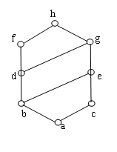
Relation
示例
偏序集<{a,b,c,d,e,f,g,h},≤>，由下图的哈斯图给出。
（1）B₁={b,d,e,g} （2）B₂={b,c,d,e,f,g}
（3）B₃={a,c,d} （4）B₄={d,e}
解
（1）B₁的最大元为g； B₁的极大元为g； B₁的最小元为b； B₁的极小元也为b。
（2）B₂无最大元和最小元； B₂的极大元是f,g；极小元是b,c。
（3）B₃无最大元，其最小元为a； B₃的极大元为c,d；极小元为a。
（4）B₄无最大元，也无最小元； B₄的极大元是d,e；极小元也是d,e。

Slide 15
Relation
设<A,≼>为偏序集, B⊆A, y∈A
上界(upper bound): y是B的上界 ⇔∀x( x∈B → x≼y )
下界(lower bound): y是B的下界 ⇔∀x( x∈B → y≼x )
最小上界(least upper bound, lub):
设 C = { y | y是B的上界 }, C的最小元称为B的最小上界, 或上确界.
最大下界(greatest lower bound, glb):
设 C = { y | y是B的下界 }, C的最大元称为B的最大下界, 或下确界.

Slide 16
Relation
示例
偏序集<{a,b,c,d,e,f,g,h},≤>，由右图的哈斯图给出。
（1）B₁={b,c,d,e,g}
（2）B₂={b,e,d,f}
（3）B₃={a,c,d} （4）B₄={d,e}
1) 当B1={b,c,d,e,g}时，B1有上界g,h，下界a；最小上界g，最大下界a 。
2) 当B2={b,e,d,f}时，B2有上界h，下界b,a；最小上界h，最大下界b。

Slide 17
Relation
设A={2,3,4,6,7,8,12,36,60},
R={(a,b) : a∈A∧b∈A∧a | b}, R是A上的整除关系。
60
36
8
7
集合 | 最大元 | 最小元 | 极大元 | 极小元 | 上界 | 下界 | 上确界 | 下确界
B₁={8,12}
B₂={2,3}
B₃ ={7,8}
B₄ ={2,4,12}
×
×
×
×
12
8,12
8,12
2,4
4
×
×
6
4
×
×
2,3
2,3
6,12,36,60
6
×
×
×
×
×
×
3
2
7,8
7,8
12
2
12
2
12,36,60
2
12
2

Slide 18
Relation
下表中关于偏序集的子集B的判断是否正确？
 | 存在(B非空有穷) | 存在(B无穷) | 唯一 | ∈B
最大元
最小元
极大元
极小元
上界
下界
上确界
下确界
×
×
√
√
×
×
√
√
√
×
×
√
√
×
×
√
×
×
×
×
×
×
×
×
×
×
×
√
×
×
×
√

Slide 19
Relation
设<A,≤>是一偏序集，B是A的子集。则：
（1）若b是B的最大元⇒b是B的极大元、上界、上确界；
（2）若b是B的最小元⇒b是B的极小元、下界、下确界；
（3）若a是B的上确界，且a∈B⇒a是B的最大元；
（4）若a是B的下确界，且a∈B⇒a是B的最小元。

Slide 20
Relation
设<A,≤>是一偏序集，B是A的子集。则：
（1）若B存在最大元，则B的最大元是惟一的；
（2）若B存在最小元，则B的最小元是惟一的；
（3）b是B的最大元， b是B的惟一极大元；
（4）b是B的最小元， b是B的惟一极小元；
（5）若B存在上确界，则B的上确界是惟一的；
（6）若B存在下确界，则B的下确界是惟一的。

Slide 21
Relation
全序关系 线性序 链(total order, linear order , chain)
设(A, ≼)是一偏序集。
≼是A上的全序关系⇔ ≼满足全可比较性：
(∀a∈A)(∀b∈A)(a ≼ b ∨ b ≼ a) 。
这时，我们简称≤是全序或线性序；称(A, ≼)是一全序集。
一个链B是A的一个子集，它的任意两个元素都可比。
一个反链C是A的一个子集，它的任意两个元素都不可比。

Slide 22
Relation
定义 设<A,≤>是一偏序集，若A的任何一个非空子集都有最小元素，则称“≤”为良序关系，简称良序，此时<A,≤>称为良序集。
从定义可以看出：
（1）R是良序关系⇔R是偏序关系和A的任何非空子集都有最小元；
（2）良序关系一定是偏序关系，反之则不然；
（3）良序关系一定是全序关系，反之则不然。

Slide 23
Function
函数 Function

Slide 24
Function
函数的基本概念
设 f 是从集合X到Y的一个关系，如果对每一个x∈X，有唯一的y∈Y，使得<x,y>属于 f ，则称关系 f 为从X到Y的函数，记为 f：X→Y。当X=X₁ × X₂ × … × X_{n}时，称 f 为n元函数。函数也称为映射或变换。

Slide 25
Function
dom f = X
f ⊆X×Y∧(∀x∈X)(∀y∈Y)(∀z∈Y)((x, y)∈f ∧(x, z)∈f ⇒y=z)
函数概念主要是限制了关系概念中的一对多；但允许多对一

Slide 26
Function
f
b₁
a
b₂
X
Y
Y
函数不允许的情况：一对多
a
f(a)
X
f
函数的图象
a₁
b
a₂
X
Y
函数允许的情况：多对一

Slide 27
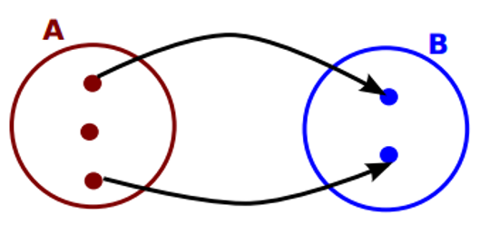
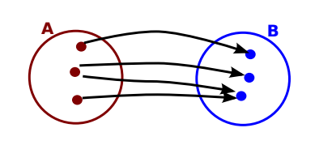
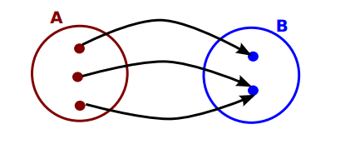
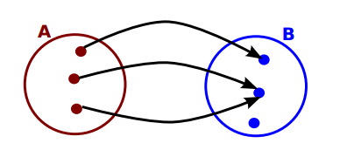
Function

Slide 28
Function
函数
设 f 是从集合X到Y的一个关系，如果对每一个x∈X，有唯一的y∈Y，使得（x,y）属于 f ，则称关系 f 为从X到Y的函数，记为 f：X→Y。当X=X₁ × X₂ × … × X_{n}时，称 f 为n元函数。函数也称为映射或变换。
（x,y）∈ f xfy ⇒ y = f(x)
此定义可容纳多值函数 f :X→Y ，
f(x) = y₁, y₂ ,…,y_{k}
其修改为 f :X→2^{Y} ， f(x) = {y₁, y₂ ,…,y_{k}}∈2^{Y}
x为自变元（量），y为函数在x处的值（因变量）；
也称y为x的像，x为y的源像。

Slide 29
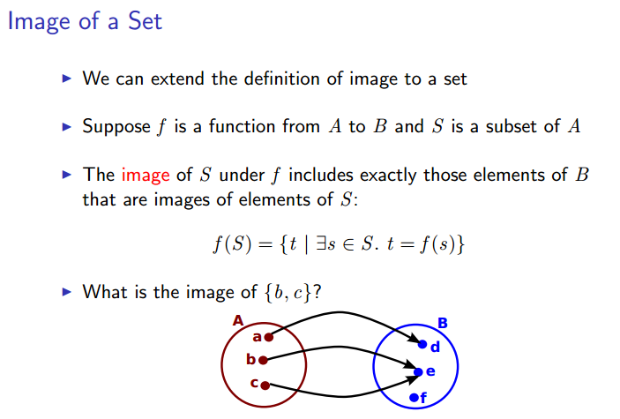
Function

Slide 30
Function
A、B、 C、 D
f: A → B ， g: C → D
A=C, B=D, 任意x∈A， f（x）= g（x）
f = g
A ⊆ C, B = D, 任意x∈A， f（x）= G（x）
f ⊆ g

Slide 31
Function
函数的相等是逐点相等。即
设f ,g是由X到Y的两个函数，f ,g :X→Y，则
f = g ⇔ (∀x∈X)(f(x) = g(x) ) 。

Slide 32
Function
B^{A}={ f | f : A→B }
若|A|=m，|B|=n
|B^{A}|=
n^{m}

Slide 33
Function
函数是一种特殊的关系，它与一般关系比较具备如下差别：
1) 从A到B的不同的关系有2^{|A|×|B|}个；但从A到B的不同的函数却仅有|B|^{|A|}个。 (个数差别)
2) 关系的第一个元素可以相同；函数的第一元素一定是互不相同的。 (集合元素的第一个元素存在差别)
3) 每一个函数的基数都为|A|个(|f|=|A|)，但关系的基数却为从零一直到|A|×|B|。
(集合基数的差别)

Slide 34
Function
（1）如果A=B，且对∀x∈A，都有f(x)=x，则称f为A上的恒等函数,记为I_{A}。
（2）如果∃b∈B，且对∀x∈A，都有f(x)=b，则称f为常值函数。
（3）设A是全集U={u₁,u₂,…,u_{n}}的一个子集，则子集A的特征函数定义为从U到{0,1}的一个函数，且

Slide 35
Function
（4）对有理数x，f(x)为大于等于x的最小的整数，则称f(x)为上取整函数(强取整函数)，记为f(x)= ；
（5）对有理数x，f(x)为小于等于x的最大的整数，则称f(x)为下取整函数(弱取整函数)，记为f(x)= ；
（6）如果f(x)是集合A到集合B={0,1}上的函数，则称f(x)为布尔函数。

Slide 36
Function
集合的并运算是一函数。即
f ⊆ (2^{X} × 2^{X}) × 2^{X} ，
f ={((x,y), z) : x, y , z ∈ 2^{X} ∧ z= x ∪ y }
这里(x,y)是前者， z是后者；或者
f :2^{X} × 2^{X} → 2^{X} ， f(x ,y) = z= x ∪ y ，
这里(x,y)是自变量， z是因变量；
因此 f = ∪ 。

Slide 37
Function
运算(operation)
对于任何自然数n≥1，n元运算 f 是一个从n维叉积X^{n}到X的函数。 即 f :X^{n} →X 。
特别地，一元运算 f :X→X；
二元运算 f :X × X→X。
集合的补运算 ′ :2^{X} → 2^{X} 是一元运算；
集合的交，并运算 ∩ ,∪ :2^{X} × 2^{X} → 2^{X} 是二元运算
关于运算，我们主要考虑其封闭性。
n元运算f的封闭性：对于任何n个元素x₁ , x₂ , … , x_{n}，
x₁ , x₂ , … , x_{n}∈X⇒ f(x₁ , x₂ , … , x_{n})∈X ，
或者 (x₁ , x₂ , … , x_{n})∈X^{n} ⇒ f(x₁ , x₂ , … , x_{n})∈X

Slide 38
Function
函数的类型
设 f 是从X到Y的函数，即 f :X→Y 。则我们称
(1) f 是单射函数
⇔(∀x₁∈X)(∀x₂∈X)(x₁≠ x₂ ⇒ f(x₁) ≠ f(x₂ ) )
⇔(∀x₁∈X)(∀x₂∈X)(f(x₁) =f(x₂ ) ⇒ x₁ =x₂ )；
(2) f 是满射函数⇔(∀y∈Y)(∃x∈X)( f(x)= y )
⇔ R(f)= Y
⇔ f(X)= Y ；
(3) f 是双射函数⇔ f既是单射函数又是满射函数。

Slide 39
Function
f
X
a₁
b
Y
D(f)
a₂
R(f)
单射函数不允许的情况
f
b
Ｘ
D(f)
R(f)
Y
满射函数不允许的情况

Slide 40
Function
函数的运算
复合函数
设 f : X→Y, g: Y→Z 是两个函数。则复合关系
f º g={(x, z) : x∈X∧z∈Z∧(∃y∈Y)((x, y)∈f ∧(y, z)∈g )}
={(x, z) : x∈X∧ z∈Z ∧(∃y∈Y)(f(x)= y ∧ g(y)= z)}
称为函数f和g的复合(运算)， f º g称为函数f和g的复合函数。记为 f º g /g º f : X→Ｚ
对任何x∈X，有
( g º f )(x)= g ( f(x) )

Slide 41
Function
设 X={1,2,3}, f : X→X , f ={(1,2),(2,3),(3,1)}，
g : X→X, g ={(1,2),(2,1),(3,3)}，则
g º f ={(1,1),(2,3),(3,2)} ， f º g ={(1,3),(2,2),(3,1)}。
●从上例可知：函数复合没有交换律，即g º f ≠ f º g ；
●但是函数复合仍是关系的合成，因此有关关系合成的几乎所有性质都适用于函数的复合，尤其是结合律。
f : X→Y, g : Y→Z, h: Z→W, 则有
复合函数的结合律： h º ( g º f )= ( h º g ) º f

Slide 42
Function
函数的复合幂
设 f : X→ X 是一函数。定义：
(1) f ¹ = f , f ^{n+1} = f º f ^{n} ；
(2)若f ² = f ，则称 f 是幂等函数。
设 f : I→I, f (x)=3 x +2 。于是
f^{２}(x)= f (f (x)) = 3 f (x) +2 = 3(3x +2) +2
= 3^{２}x +3 ⋅2 +2 = 3^{２}x +8
f^{３}(x)= f (f^{２}(x)) =3 f^{２}(x) +2 =3(3^{２}x +8) +2
= 3^{３}x +3^{２}⋅8 +2 = 3³ x +26

Slide 43
Function
设 f : X→Y, g: Y→Z 是两个函数。则
(1) f和g都是单射函数⇒ g º f也是单射函数；
(2) f和g都是满射函数⇒ g º f也是满射函数；
(3) f和g都是双射函数⇒ g º f也是双射函数。
[证]. 只证(1)和(2) ； (3)由(1)和(2)是显然的。
(1) 对于任何x₁,x₂∈X
(g º f )(x₁) = (g º f )(x₂)
⇒ g(f(x₁))= g(f(x₂))
⇒ f(x₁)= f(x₂) (g是单射)
⇒ x₁= x₂ (f是单射)
所以g º f是单射；

Slide 44
Function
(2)对于任何z
z∈Z
⇒(∃y∈Y)((y , z)∈g ) (g是满射)
⇒(∃y∈Y)((∃x∈X)((x , y)∈f )∧(y , z)∈g) (f是满射)
⇒(∃x∈X)(∃y∈Y)((x , y)∈f ∧(y , z)∈g)
⇒(∃x∈X)((x , z)∈g º f )
所以 (∀z∈Z)(∃x∈X)((x , z)∈g º f )
所以g º f是满射。

Slide 45
Function
设 f : X→Y, g: Y→Z 是两个函数。则
(1) 如果 g º f是单射函数⇒ f是单射函数；
(2)如果 g º f是满射函数⇒ g 是满射函数；
(3)如果 g º f是双射函数⇒ f是单射函数， g 是满射函数。

Slide 46
Function
逆（反）函数
双射函数 f : X→Y 的逆关系 f^{–1} ⊆Y × X 是一个从Y到X的双射函数；我们称其为 f 的逆函数，记为
f^{–1} : Y → X 。

Slide 47
Function
( f ^{–1} )⁻¹= f
f ^{–1 o} f=I_{x}， f º f ^{–1} =I_{Y}
(g º f )⁻¹= f ^{–1 o} g ^{–1}

Slide 48
Function
设 f：X→Y，g：Y→X
（1）若g º f = I_{X}则称f为左可逆的，并称g为f的左逆函数，简称左逆。
（2）若f º g = I_{Y}则称f为右可逆的，并称g为f的右逆函数，简称右逆。

Slide 49
Function

Slide 50
Function
设f :X→Y, X ≠ Φ, 那么
(1) f 有左逆元 f 是单射的.
(2) f 有右逆元 f 是满射的.
(3) f 有左逆元和右逆元， f 是双射的.
(4) 如果f 是双射的, 那么f 的左逆元和右逆元相等.

Slide 51
Function
证明
（1）假设 g 是 f 的左逆元, 那么g º f=I_{X}是单射
因为 f 单射，对Y中任一元素y，只有唯一的x 使得f (x)=y
g:Y→X
g(y)=x 如果y∈f (X)且f (x)=y
g(y)=x₀如果y∉ f (X)
如果f (x)=y, 那么g º f (x)=g(f(x))=g(y)=x

Slide 52
Function

Slide 53
Function
（2）假设g是 f 的右逆元, 那么f º g=I_{Y}是满射的
g:Y→X
g(y)=x, 这里的x是满足f (x)=y的任意一个确定的x.
如果f (x)=y, 那么f º g(y)=f(g(y))=f (x)=y.

Slide 54
Function
（4）假定f 是双射的具有右逆元h和左逆元g;
那么
g º f =I_{x}和f º h=I_{Y} ,
g=g º I_{Y}=g º f º h=I_{X} º h=h.

